Slide 1
第7章 模拟集成电路
及其应用电路

Slide 2
本章教学内容
7.1 集成运算放大器概述
7.2 集成运算放大器中的内部单元电路
7.3 集成运算放大器的线性应用

Slide 3
本章概述
1959年第一块集成电路在得克萨斯仪器公司（TI）面世，开创了电子器件与电路（系统）新篇章，在一小块半导体单晶上，制成多个二极管、晶体管（场效应管）、电阻(电流源)等元器件，并将它们连接成能够完成一定功能的电子线路。因此，集成电路是元器件和电路融合成一体的集成组件。这一里程碑的成果获得了2000年诺贝尔物理学奖。
集成电路按其功能可分为数字集成电路和模拟集成电路两大类。数字集成电路是用来产生和加工各种数字信号的集成电子线路。模拟集成电路是用来产生、放大和处理各种模拟信号或模拟信号和数字信号之间相互转换的集成电子线路。

Slide 4
本章概述（续1）
模拟集成电路种类很多，集成运算放大器是一种最常用的模拟集成电路，它是以差分放大器为主体的集成电路，这种非线性集成电路最初主要用于模拟计算机中实现运算功能，所以被称为集成运算放大器。
还可用来处理各种模拟信号，实现放大、振荡（信号产生）、调制和解调（通信）、模拟信号的加、减、乘、除以及比较等功能。
集成运算放大器还广泛地应用于脉冲电路（比较器）。模拟集成运算放大器的意义已远远不止是“运算”。

Slide 5
本章概述（续2）
要求掌握集成运算放大器的外部特性和主要内部组成电路、重点掌握集成运算放大器应用电路的分析方法及应用。
学习本章重点要掌握集成运算放大器在应用电路中所表现的特性，包括理想化的条件和特征；理解运算放大器内部电路工作与其外部特性之间的联系；线性和非线性应用情况下集成运算放大器应用电路的分析方法。
工作在线性区
工作在非线性区

Slide 6
集成运算放大器的组成
集成运算放大器的组成
  集成运算放大器属线性模拟集成电路，它是多级直接耦合放大电路组成的、具有极高放大倍数的一种放大器件，通常工作在带有深度负反馈的线性区。
  根据功能，集成运算放大器内部由五个部分组成:
同相输入端
+
输出端
输入级
中间级
输出级
反相输入端
-
偏置电路
保护电路
−U_{S}
+U_{S}
直流电源

Slide 7
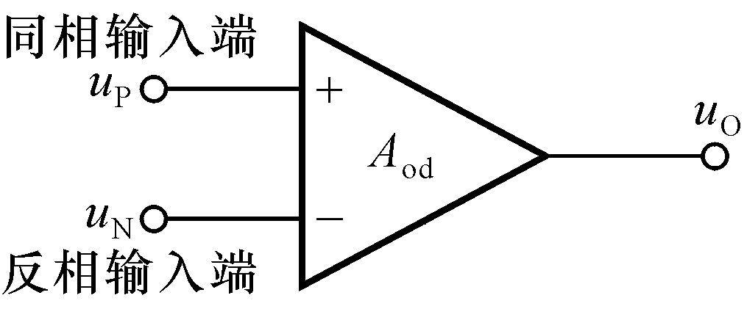
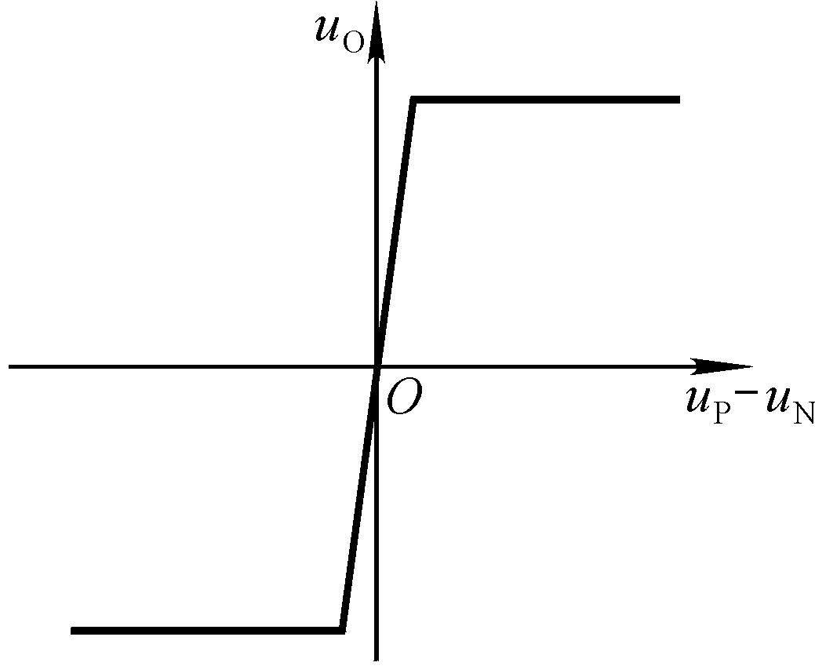
集成运放的电压传输特性（外特性）
集成运放的电压传输特性
u_{O}=f(u_{P}-u_{N})
在线性区：
u_{O}＝A_{od}(u_{P}－u_{N})
A_{od}是开环差模放大倍数。
非线性区
由于A_{od}高达几十万倍，所以集成运放工作在线性区时的最大输入电压(u_{P}－u_{N})的数值仅为几十～一百多微伏。
(u_{P}－u_{N})的数值大于一定值时，开环集成运放的输出不是＋U_{OM} , 就是－U_{OM}，即此时集成运放工作在非线性区。

Slide 8
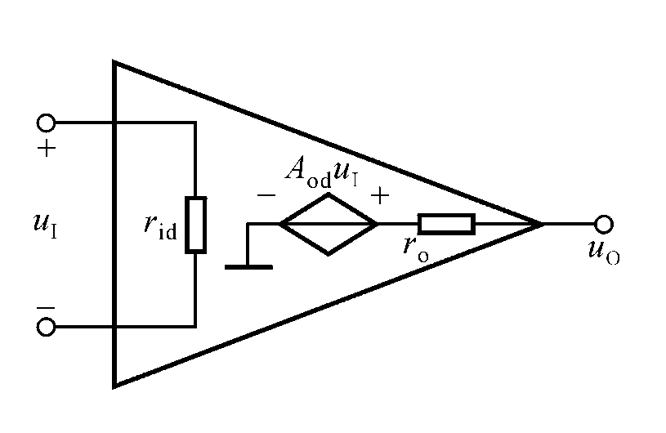
理想集成运算放大器模型
u₋
A_{uo}
u_{o}
u₊
u₊
+
+
u_{i}
_
+
A_{uo}(u₊- u₋)
-
+
u_{o}
_
_
u₋
理想情况：

Slide 9
电子信息系统
信号的产生及转换
第6、7章
第7、8章
第6章
传感器接收器
隔离、滤波、放大
运算、转换、比较
功放
执行机构
电子信息系统的供电电源
第9章

Slide 10
§7.3集成运算放大器的线性应用
一、概述
二、比例运算电路
三、加减运算电路
四、积分运算电路和微分运算电路
五、对数运算电路和指数运算电路

Slide 11
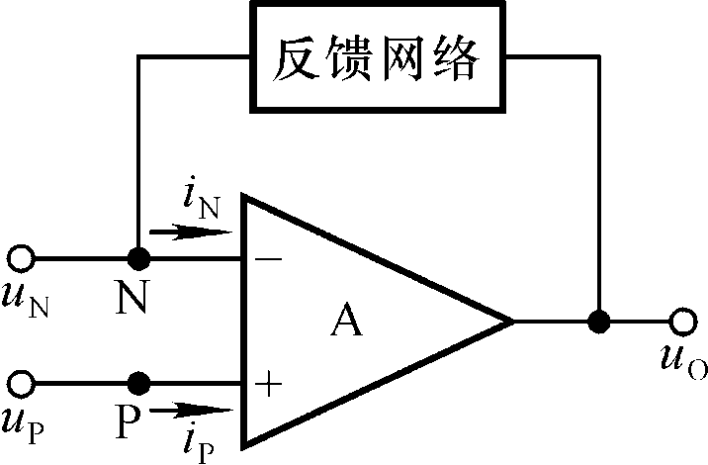
一、概述
1. 理想运放的参数特点
A_{od}、 r_{id} 、f_{H} 均为无穷大，r_{o}、失调电压及其温漂、失调电流及其温漂、噪声均为0。
2. 集成运放的线性工作区: u_{O}＝A_{od}(u_{P}－ u_{N})
电路特征：引入电压负反馈。
无源网络
因为u_{O}为有限值， A_{od}＝∞，所以 u_{N}－u_{P}＝0，即
u_{N}＝u_{P}…………虚短路
因为r_{id}＝∞，所以
i_{N}＝i_{P}＝0………虚断路
Notes:
深度负反馈 忽略净输入量 虚断（iN=iP=0） 虚短（Un=Up） 虚地 （Un=Up=0）

Slide 12
3. 研究的问题
（1）运算电路：运算电路的输出电压是输入电压某种运算的结果，如加、减、乘、除、乘方、开方、积分、微分、对数、指数等。
（2）描述方法：运算关系式 u_{O}＝f (u_{I})
（3）分析方法：“虚短”和“虚断”是基本出发点。
4、学习运算电路的基本要求
（1）识别电路；
（2）掌握输出电压和输入电压运算关系式的求解方法。

Slide 13

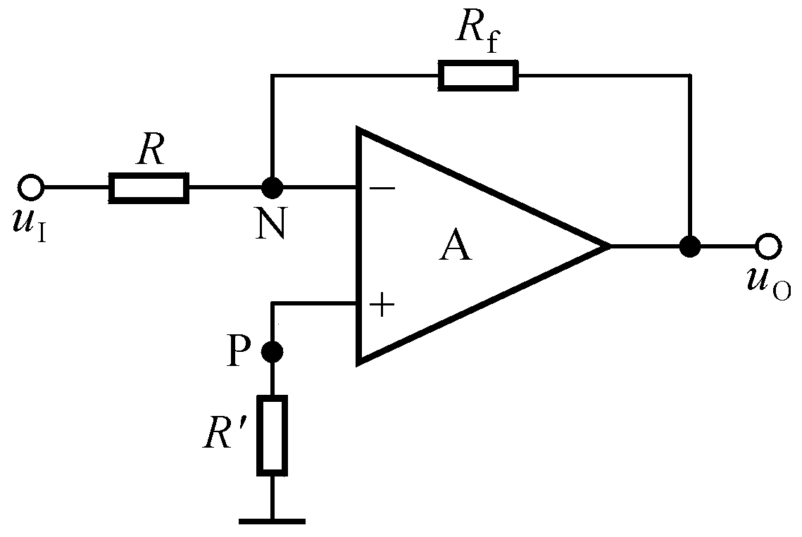

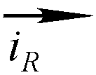

二、比例运算电路
1. 反相比例运算电路
+
_
电路引入了哪种组态的负反馈？
电路的输入电阻为多少？
3) R/＝？为什么？
电压并联负反馈
R/=R∥R_{f}
保证差分输入级的对称性，减小失调电压
4) 若要R_{i}＝100kΩ，比例系数为－100，R_{f}＝？ R/＝？
R_{f}太大，噪声大。如何利用相对小的电阻获得－100的比例系数？

Slide 14
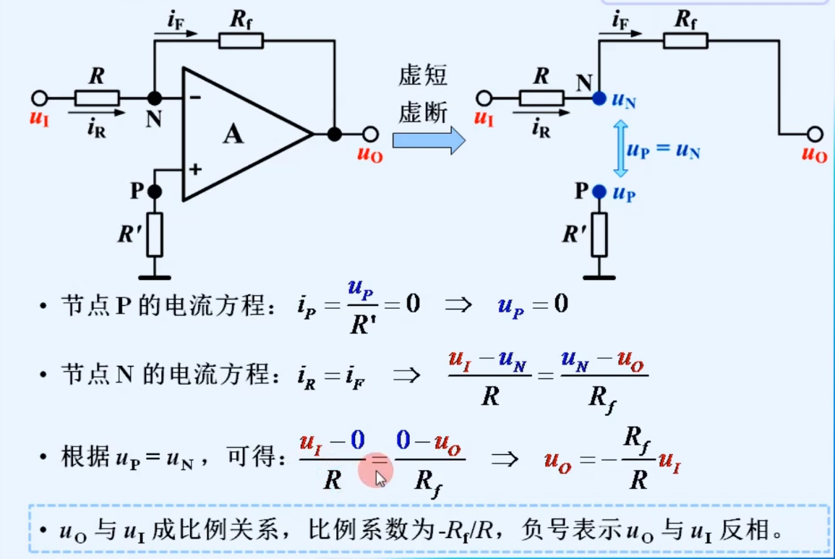
（1）运算关系

Slide 15
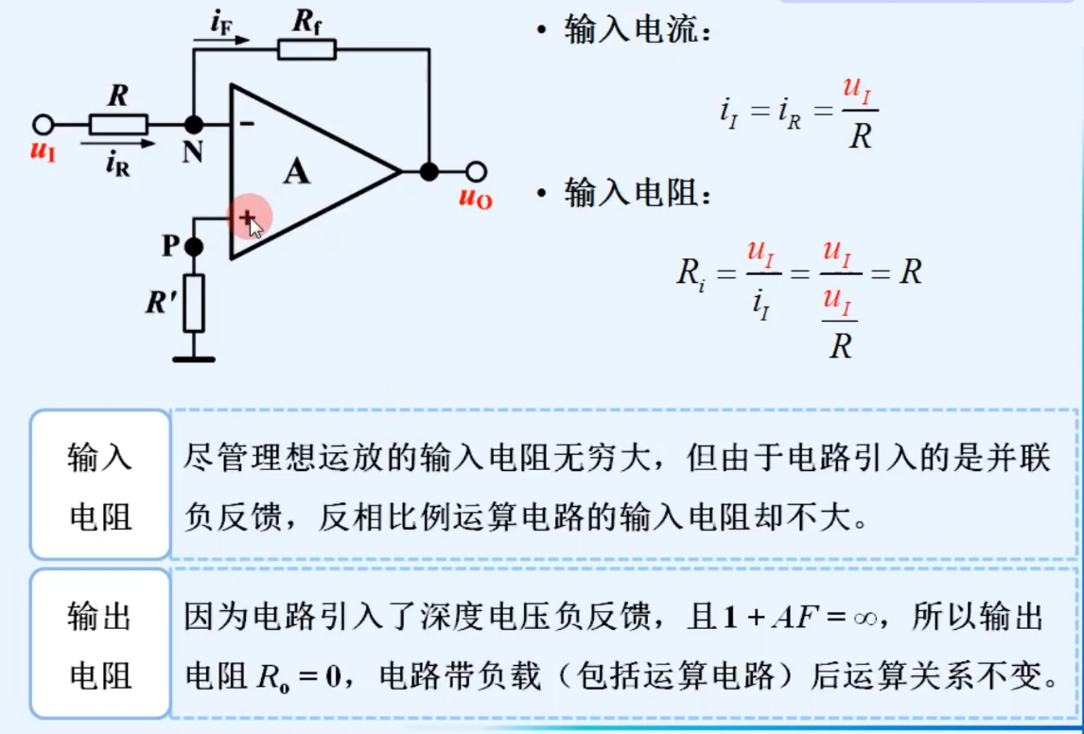
（2）输入输出电阻

Slide 16
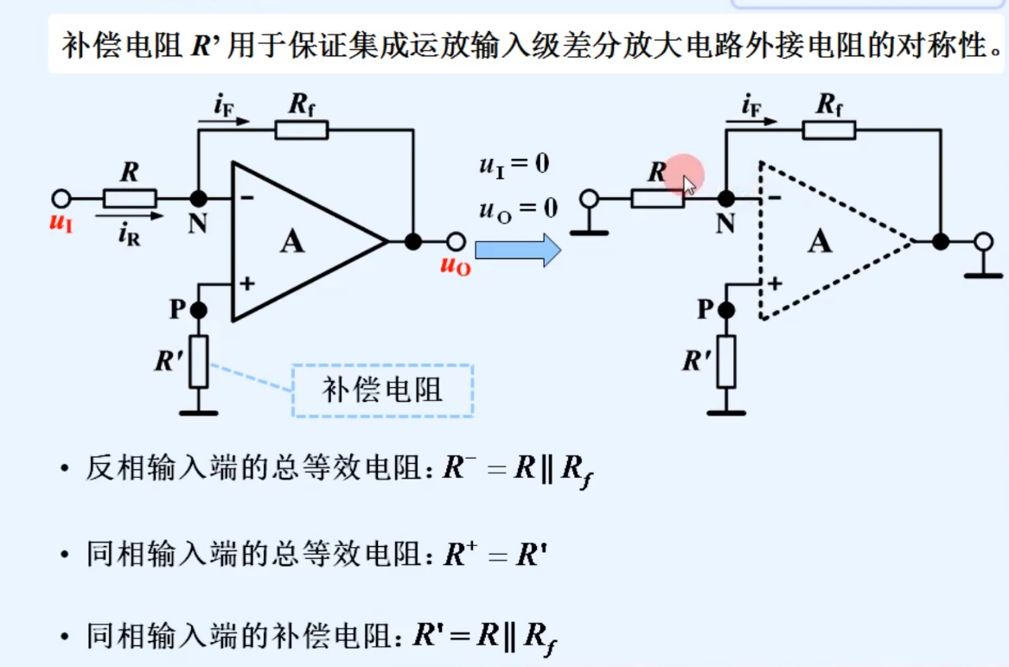
（3）补偿电阻

Slide 17
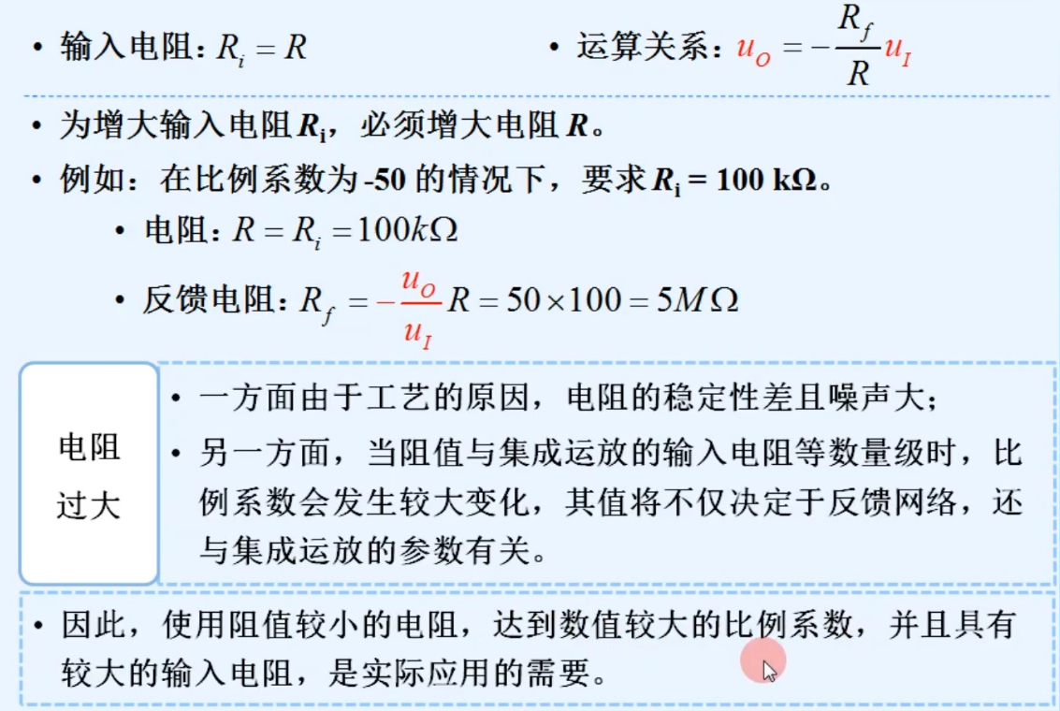
（4）存在问题

Slide 18
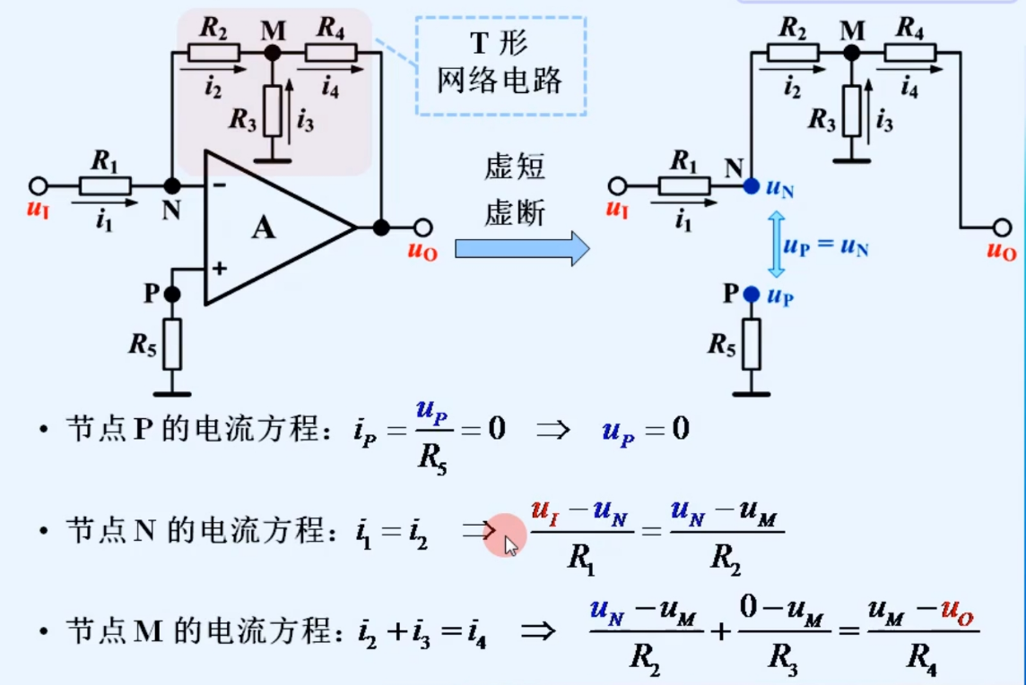
2.T 形反馈网络反相比例运算电路
（1）运算关系

Slide 19
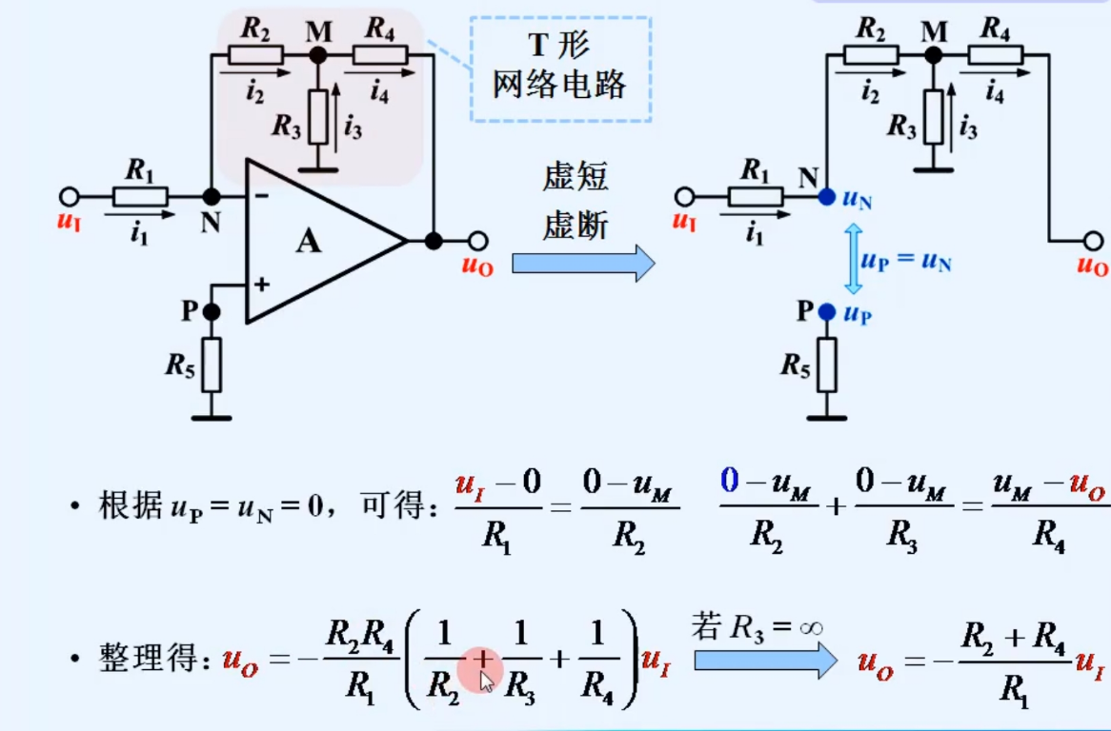
（1）运算关系

Slide 20
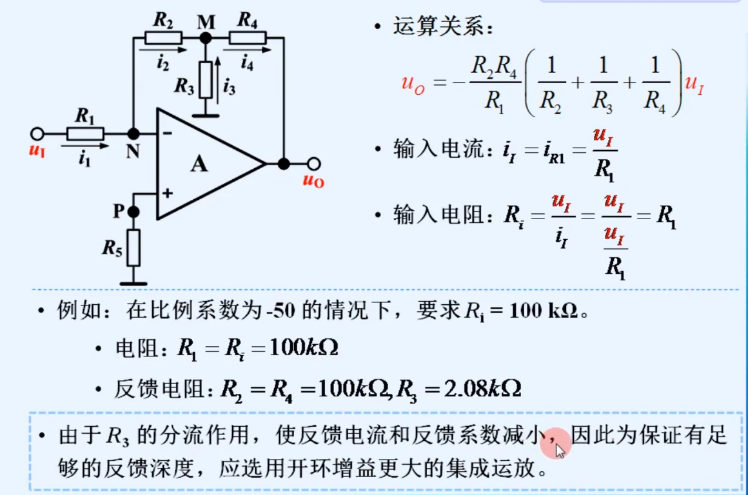
（2）输入电阻

Slide 21
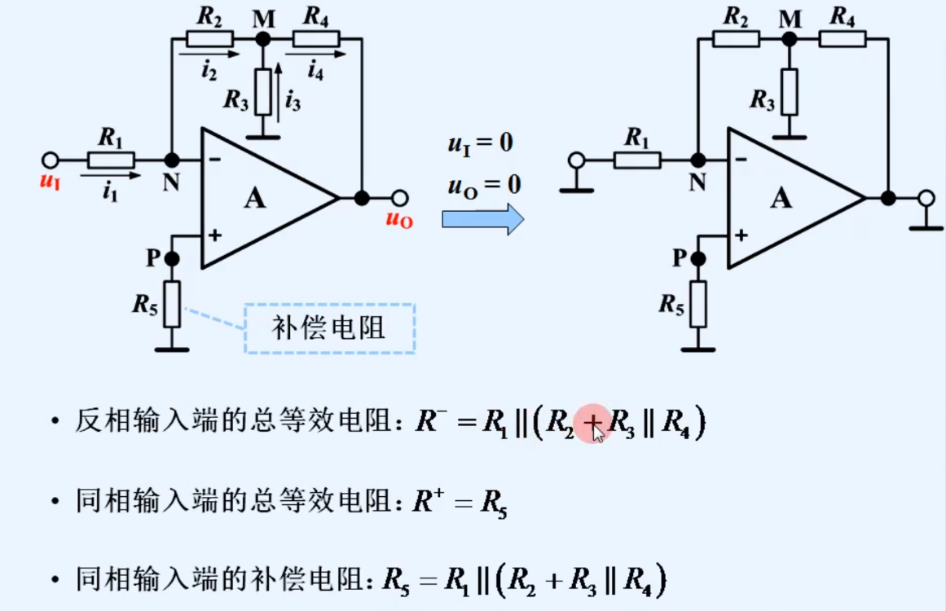
（3）补偿电阻

Slide 22
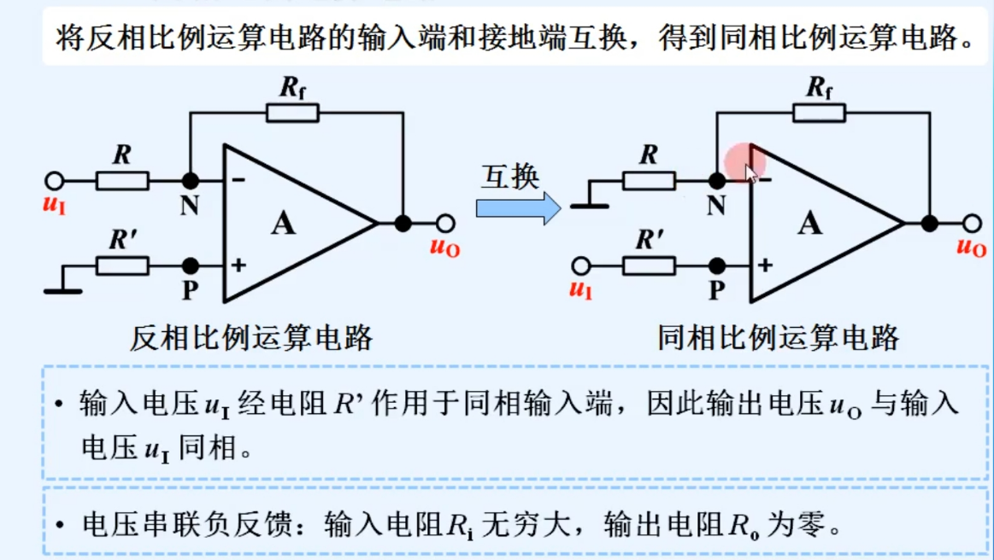
3、同相比例运算电路

Slide 23
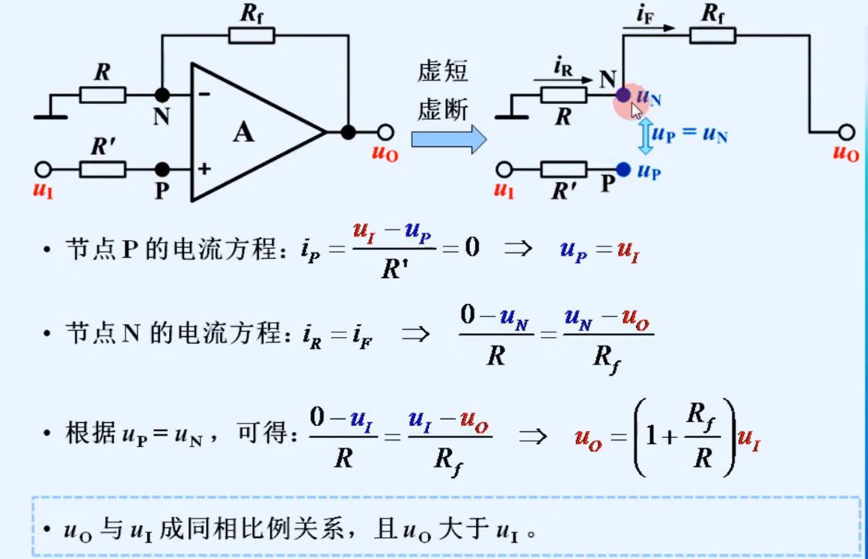
（1）运算关系

Slide 24
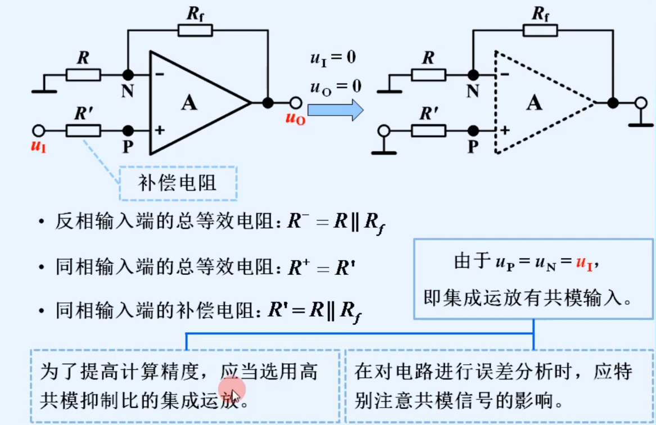
（2）补偿电阻

Slide 25
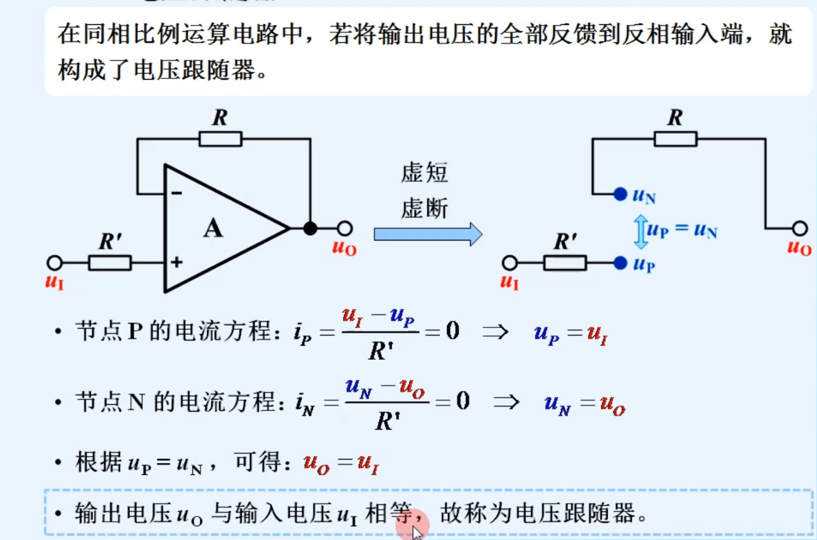
4、电压跟随器

Slide 26
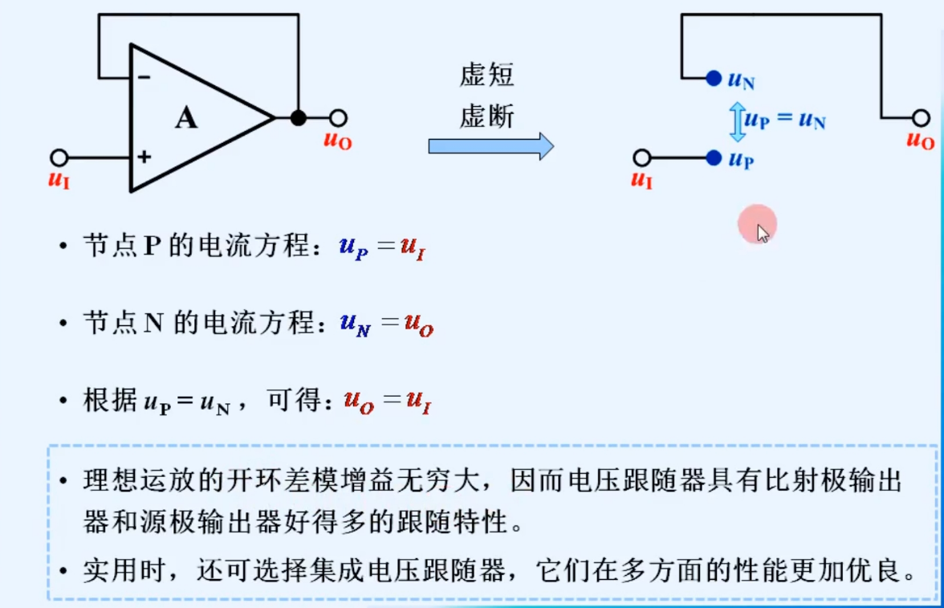
（1）运算关系

Slide 27
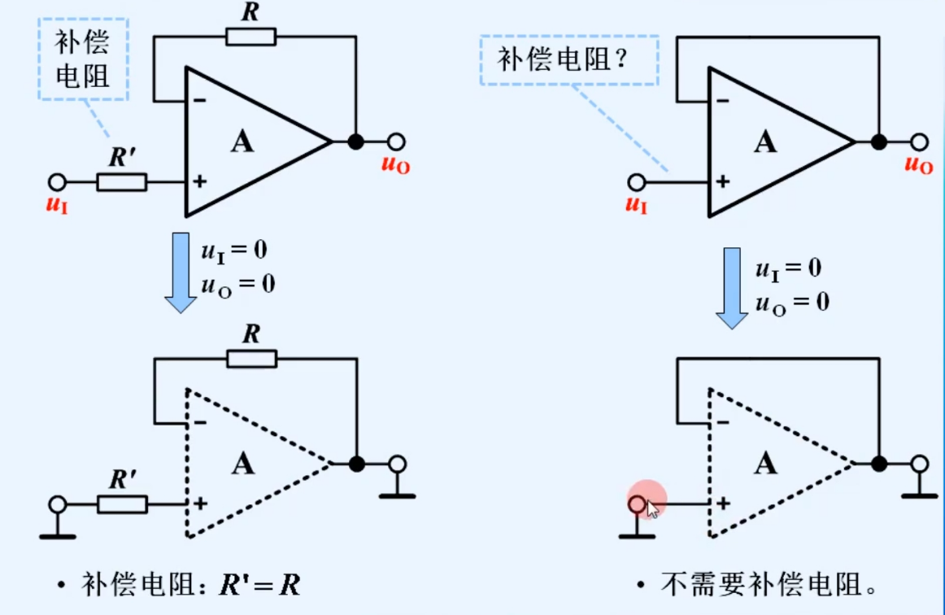
（2）补偿电阻

Slide 28
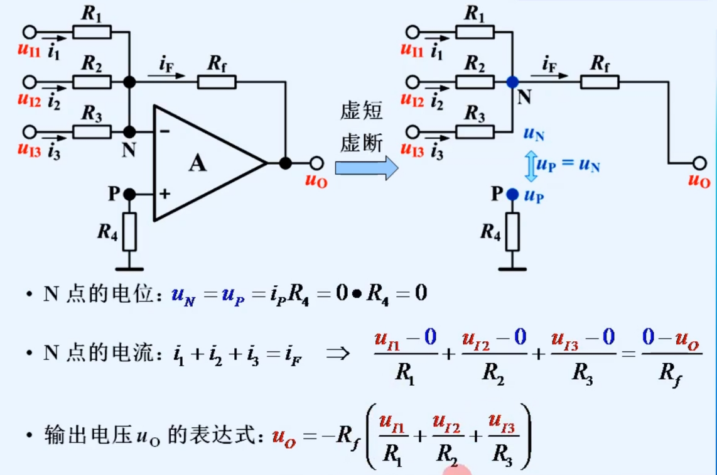
三、加减运算电路
1. 反相求和
（1）运算关系:节点电流法

Slide 29
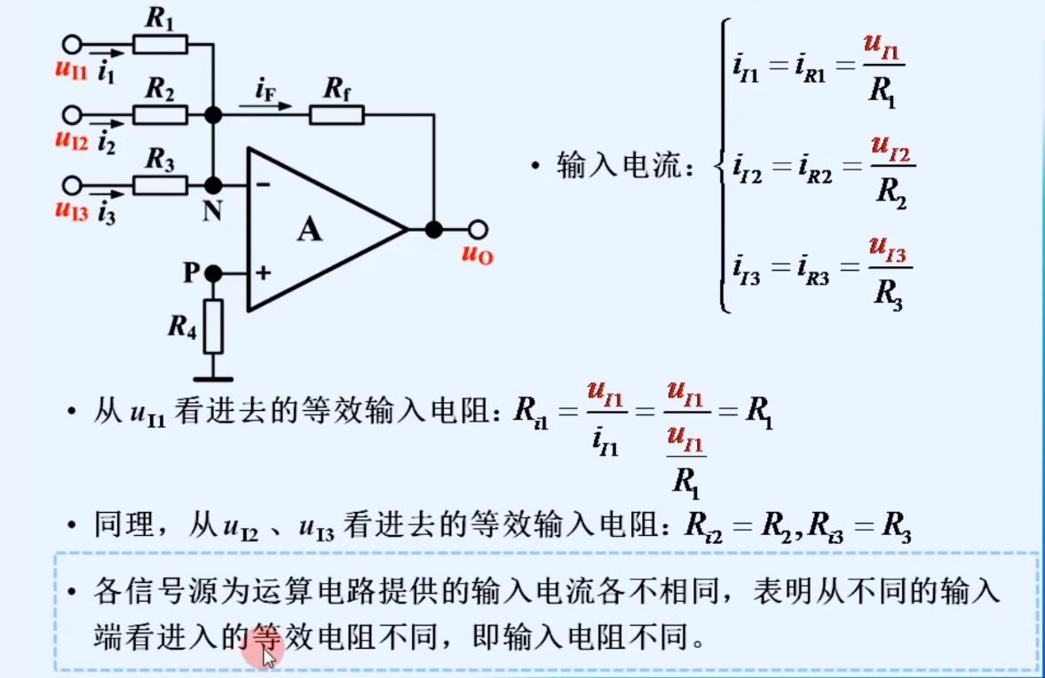
（2）输入电阻

Slide 30
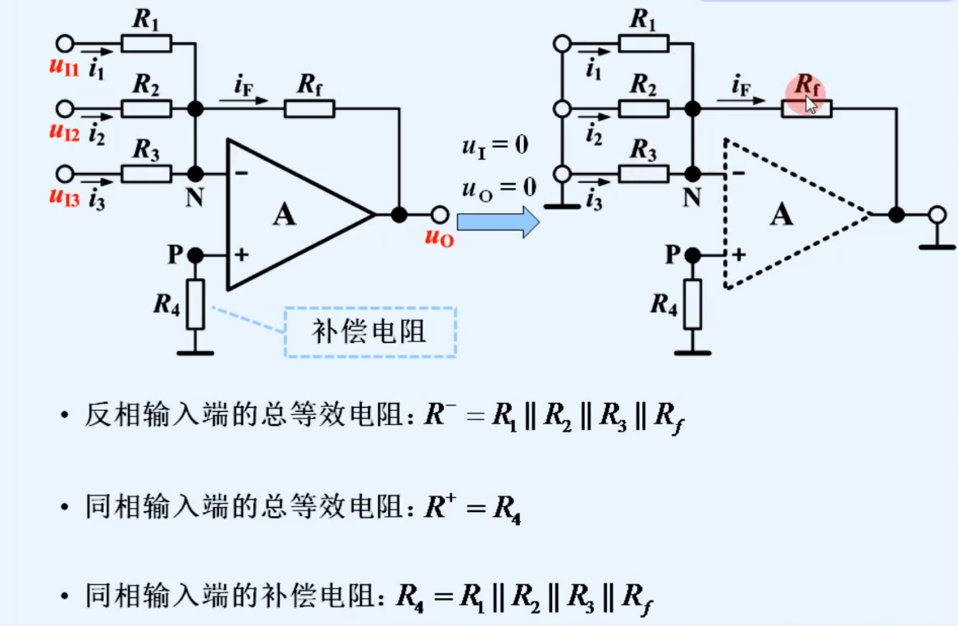
（3）补偿电阻

Slide 31
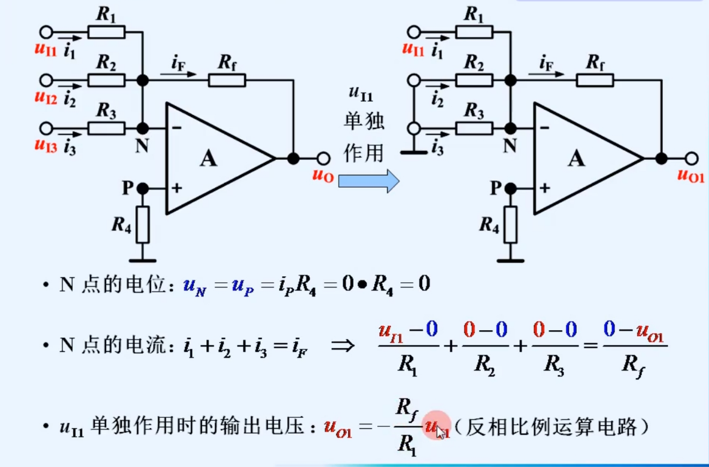
（4）叠加原理计算输入输出关系

Slide 32
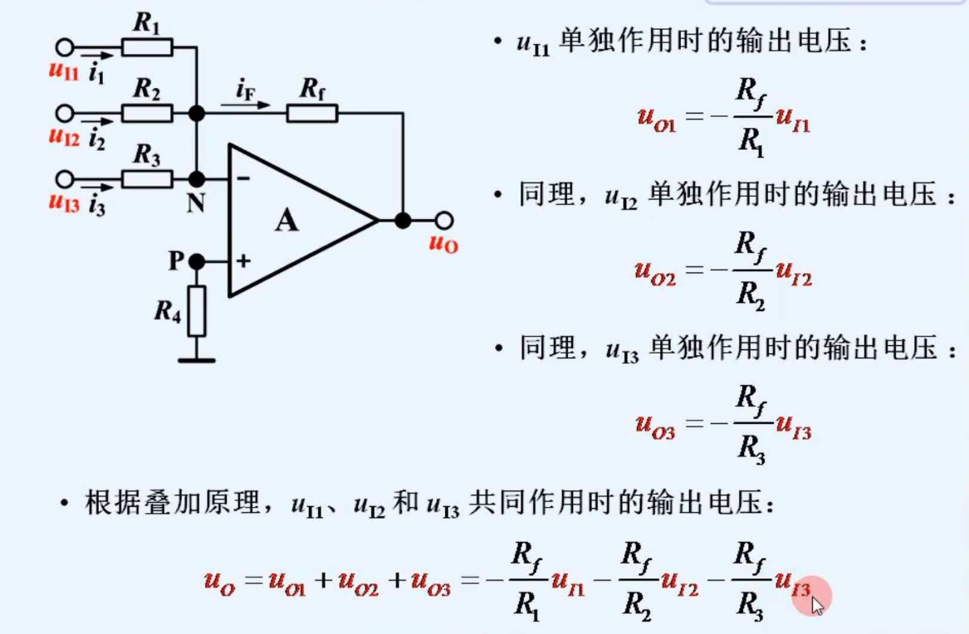
（4）叠加原理计算输入输出关系

Slide 33
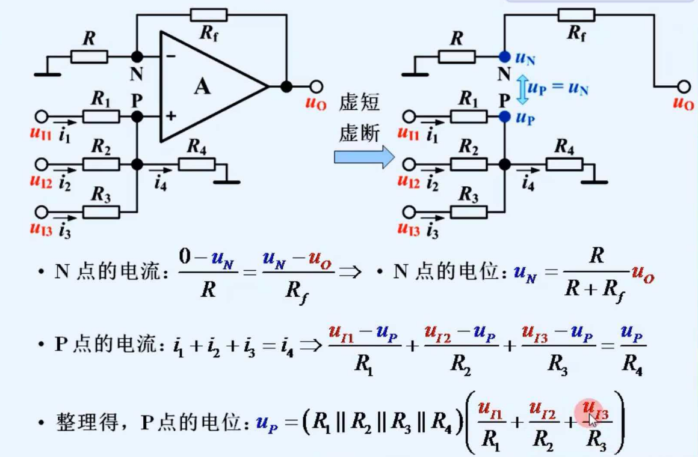
2、同相求和
（1）运算关系

Slide 34
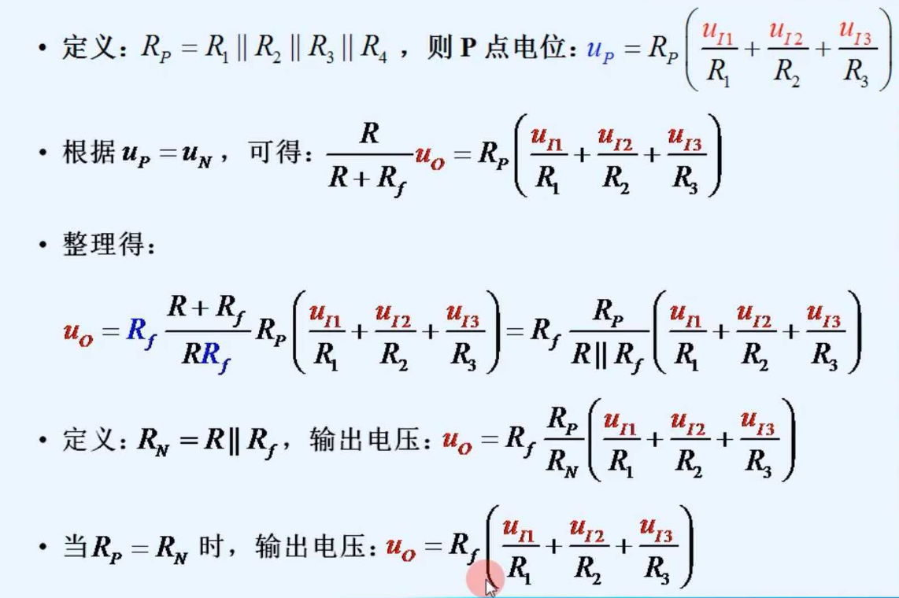
（1）运算关系

Slide 35
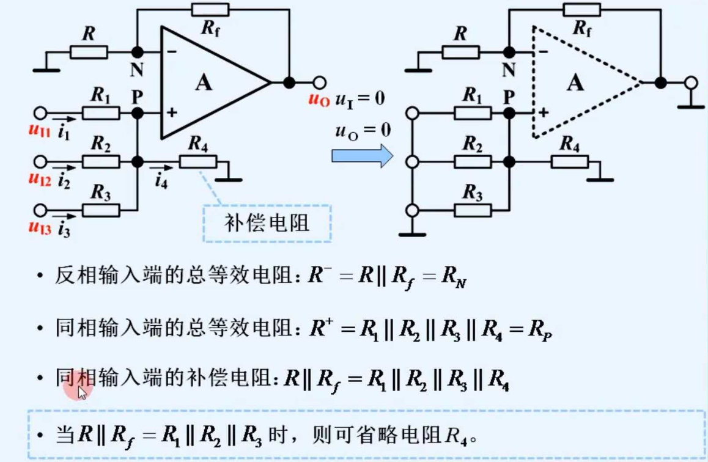
（2）补偿电阻

Slide 36
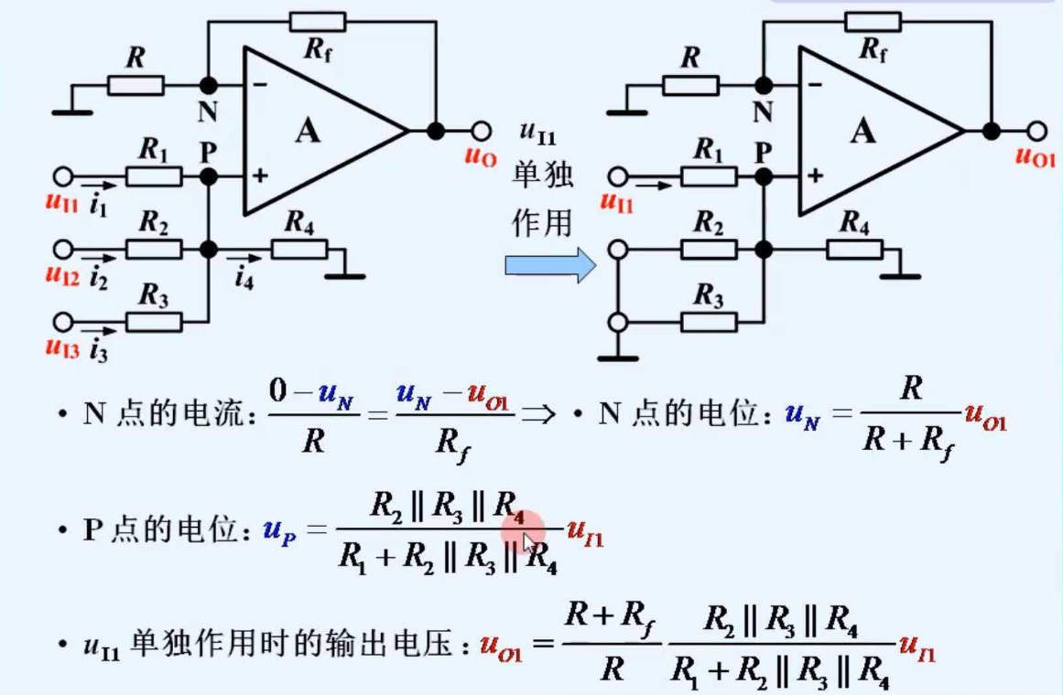
（3）叠加原理

Slide 37
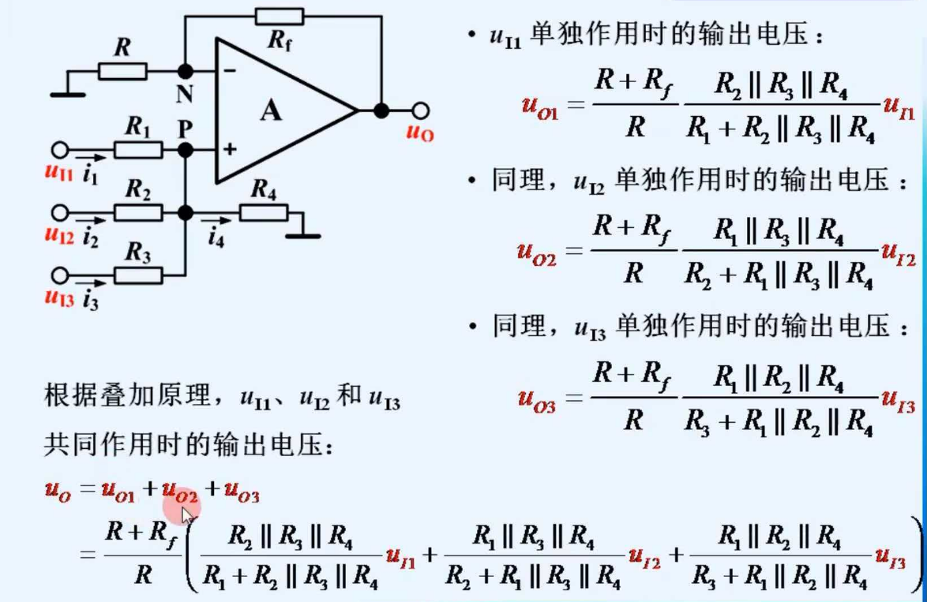
（3）叠加原理

Slide 38
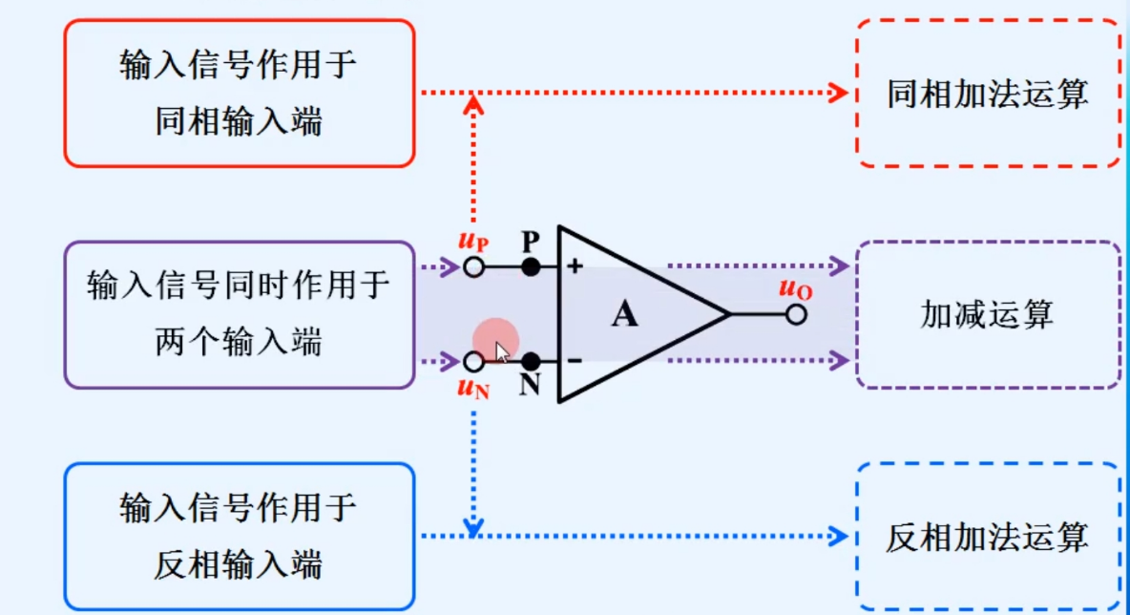
3. 加减运算 利用求和运算电路的分析结果

Slide 39
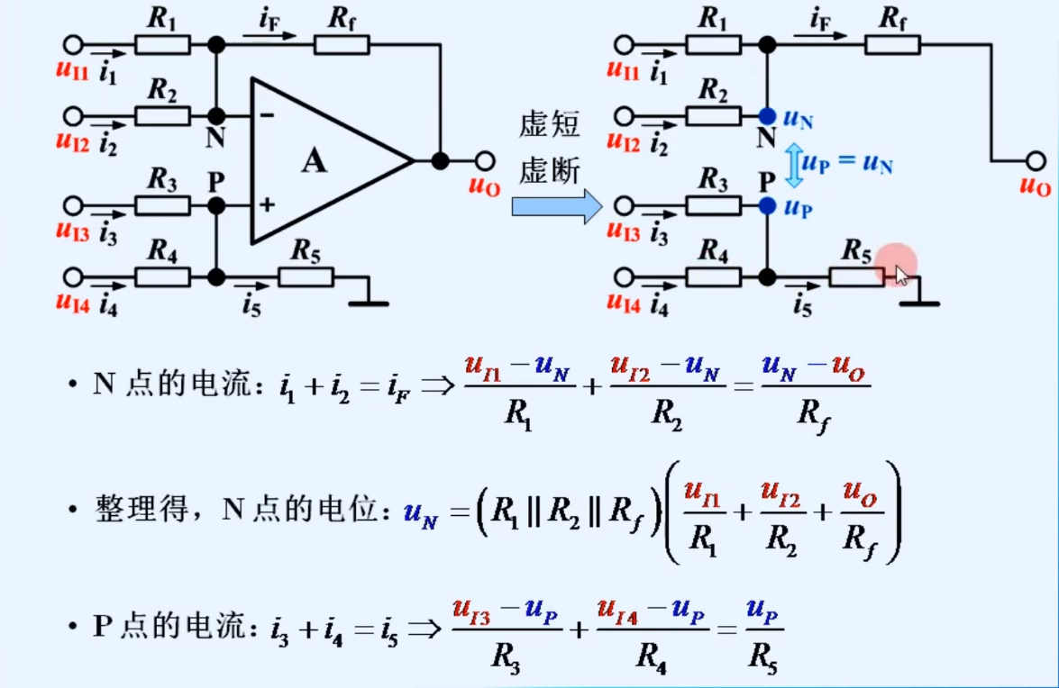
（1）运算关系

Slide 40
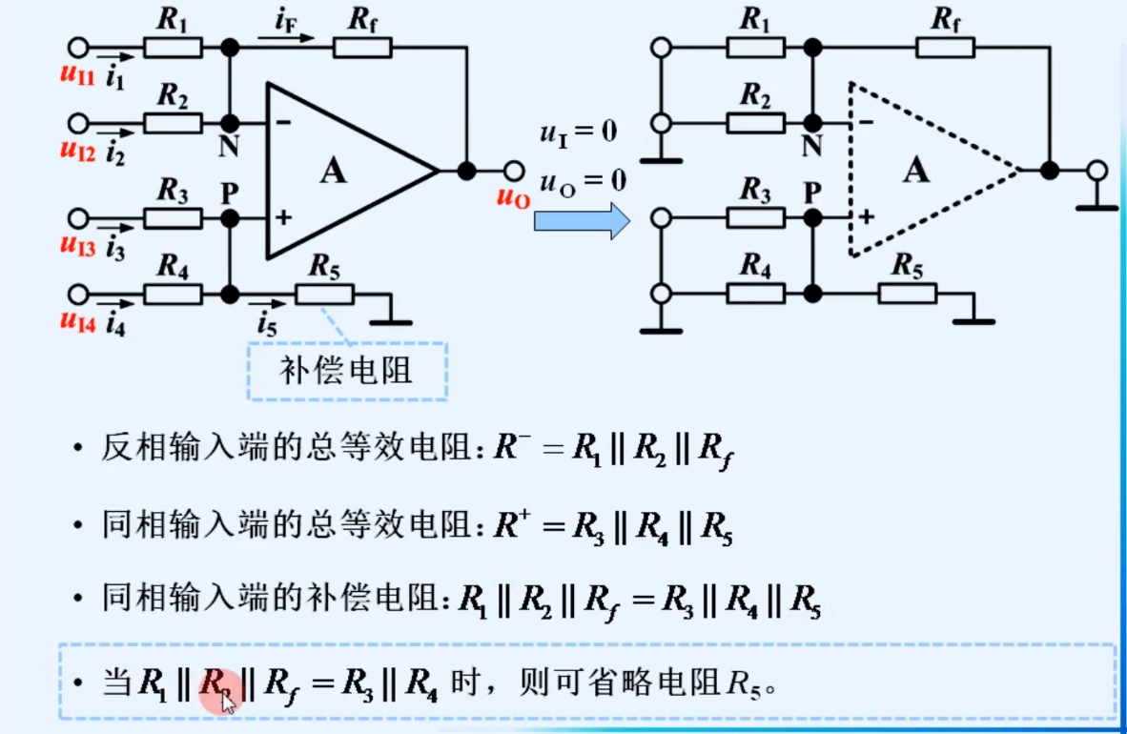
（2）补偿电阻

Slide 41
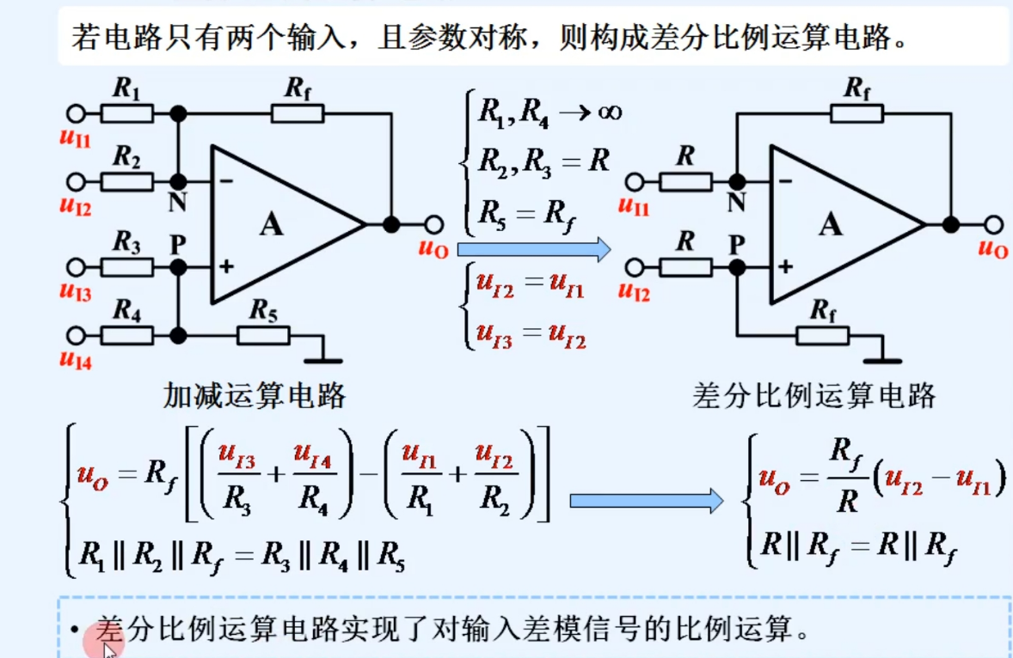
3. 差分比例运算电路

Slide 42
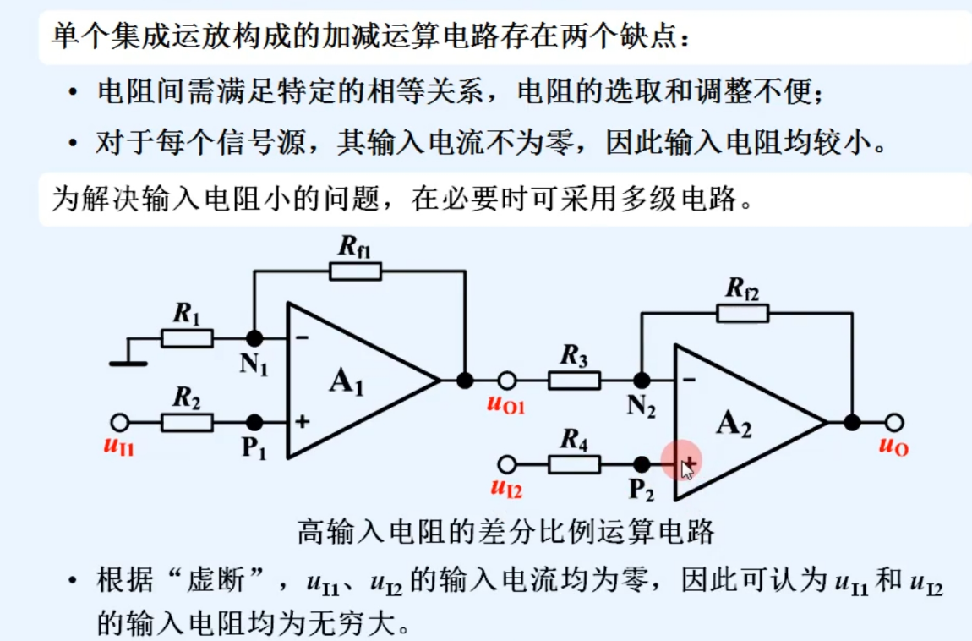
4. 高输入电阻的加减运算电路

Slide 43
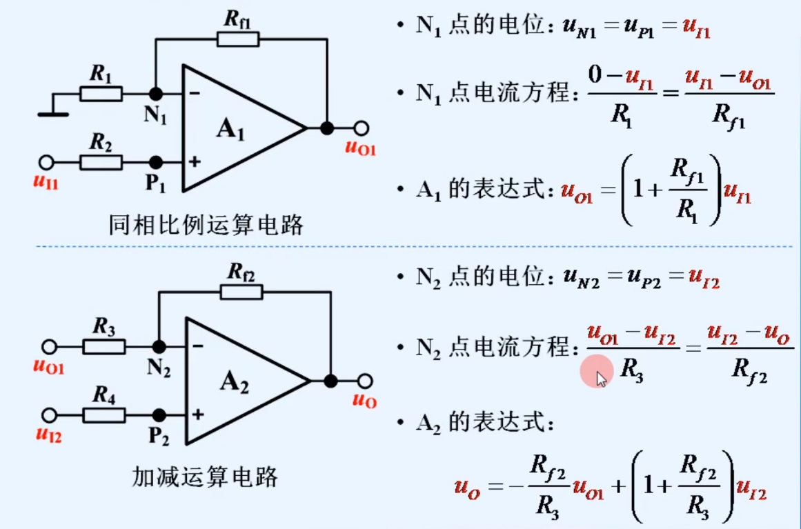
4. 高输入电阻的加减运算电路

Slide 44
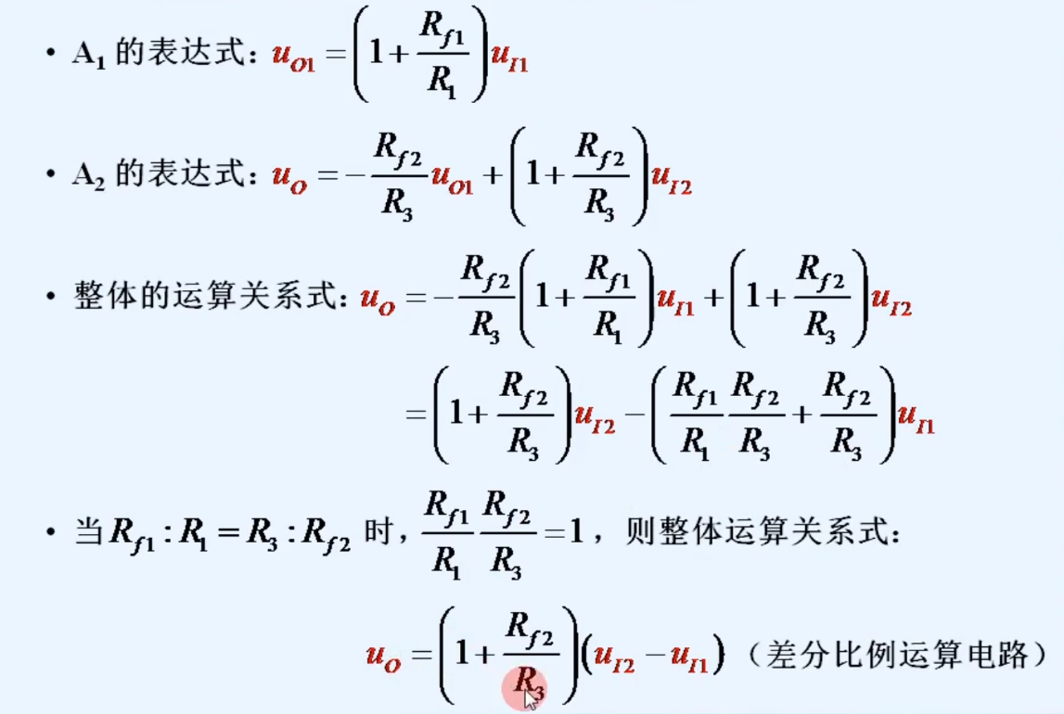
4. 高输入电阻的加减运算电路

Slide 45
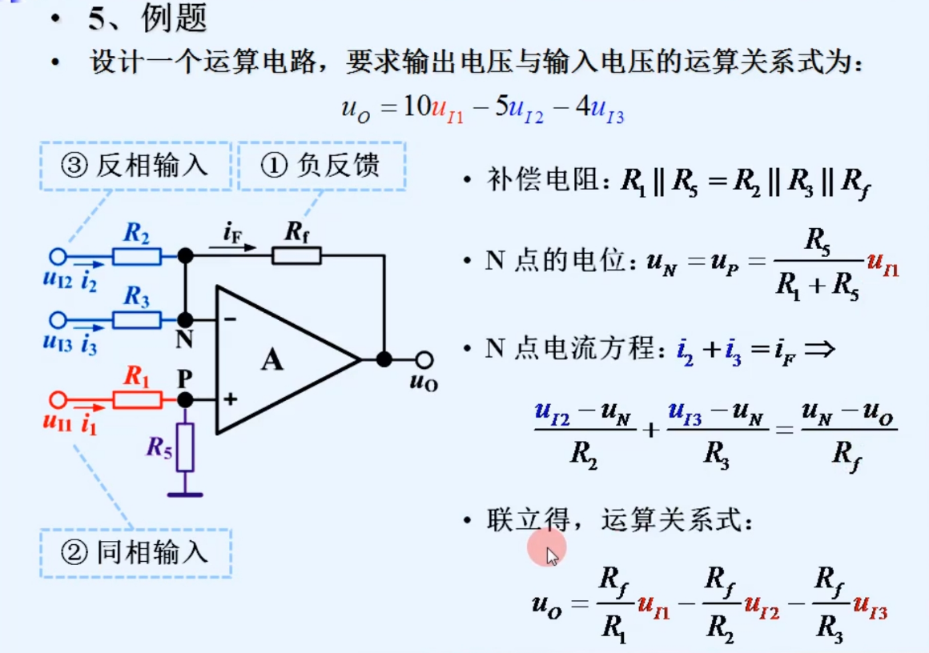

Slide 46
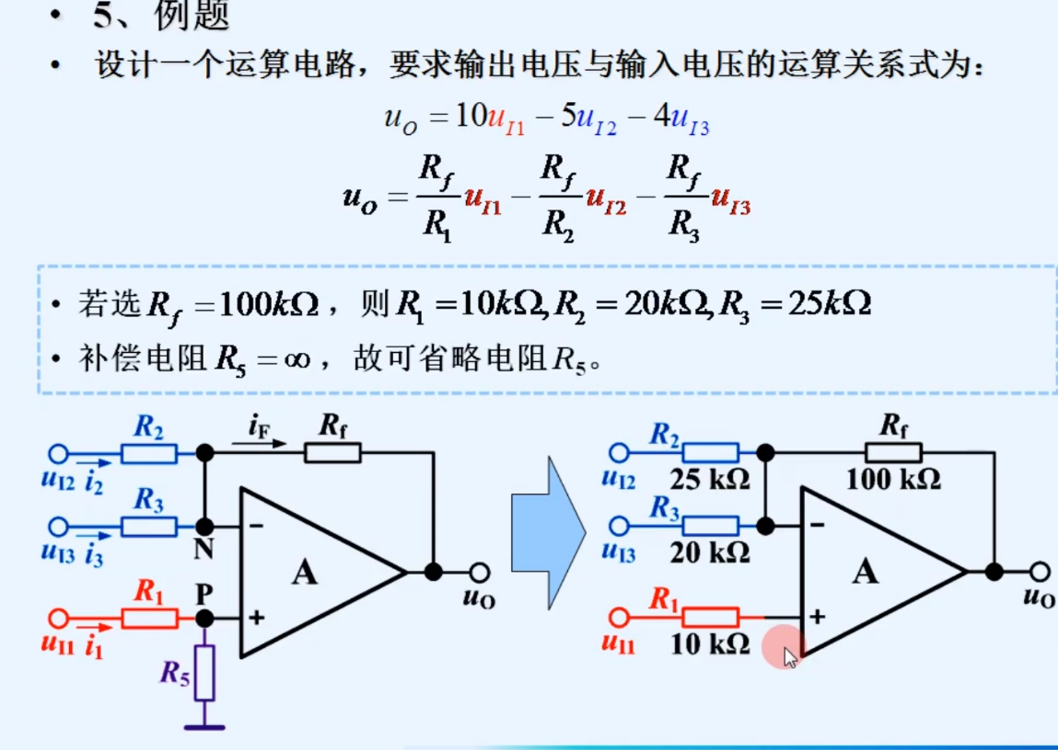

Slide 47
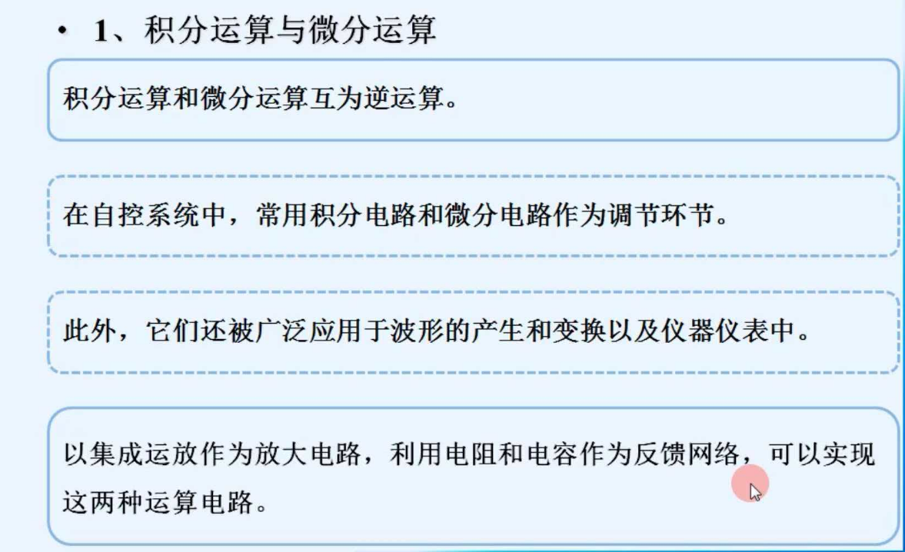
四、积分运算电路

Slide 48
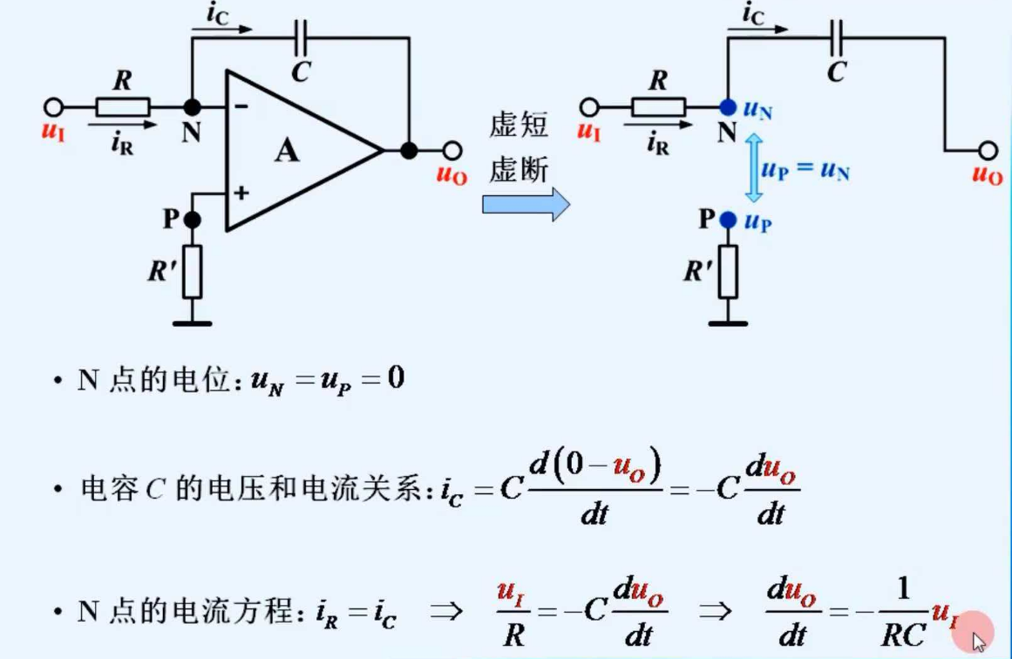
2、积分运算电路（1）运算关系

Slide 49
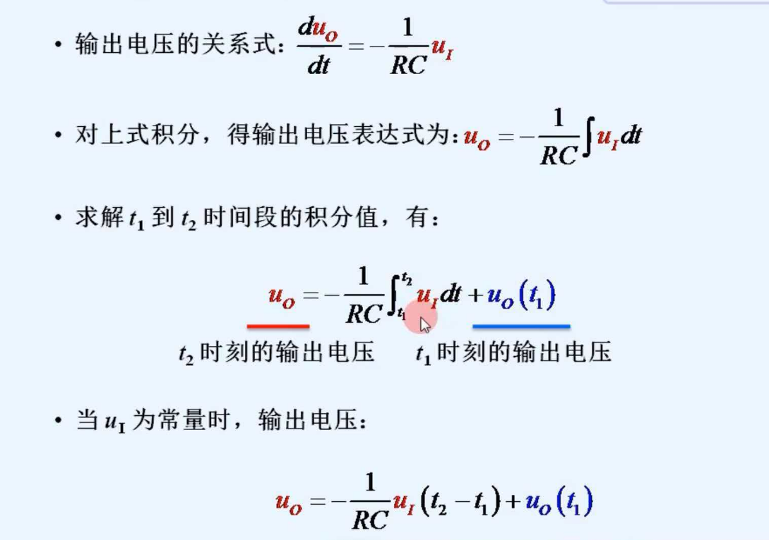
（1）运算关系

Slide 50
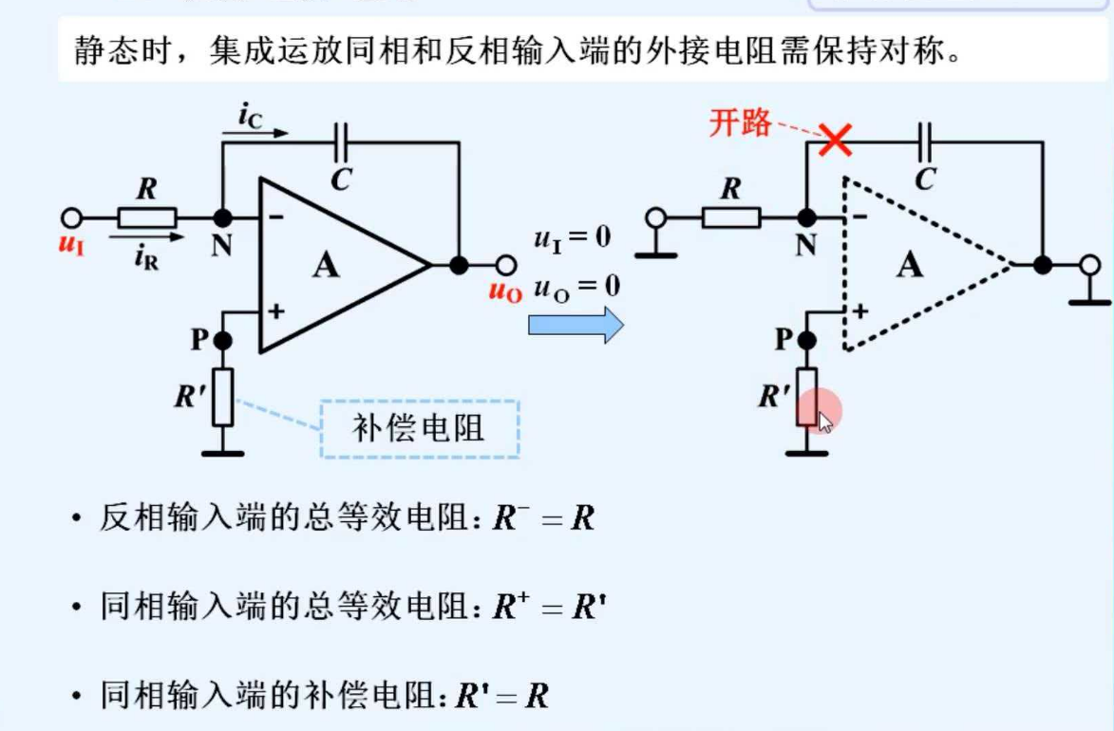
（2）补偿电阻

Slide 51
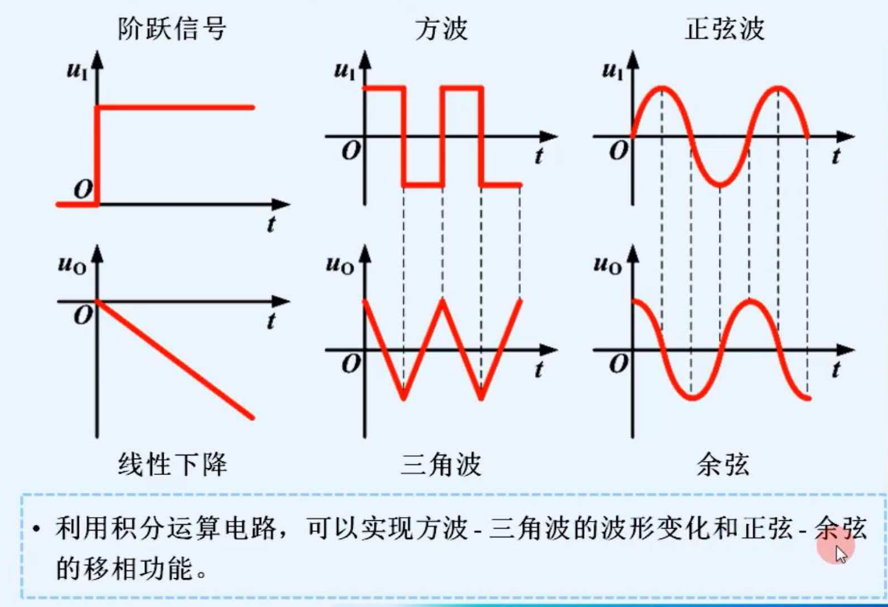
（3）积分运算运算电路波形
线性积分，延时
波形变换
移相

Slide 52
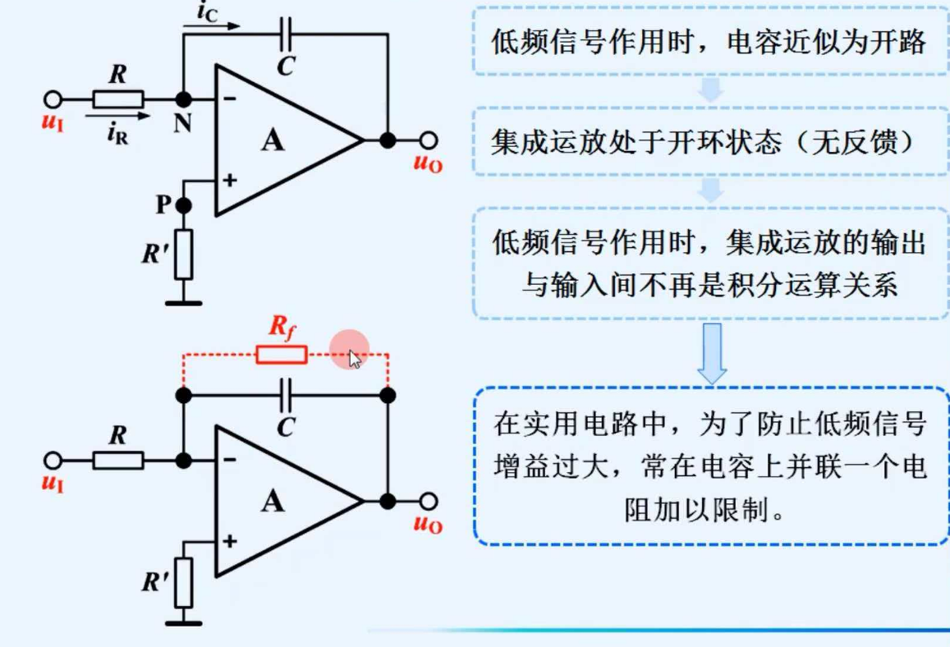
（4）积分运算运算电路的改进

Slide 53
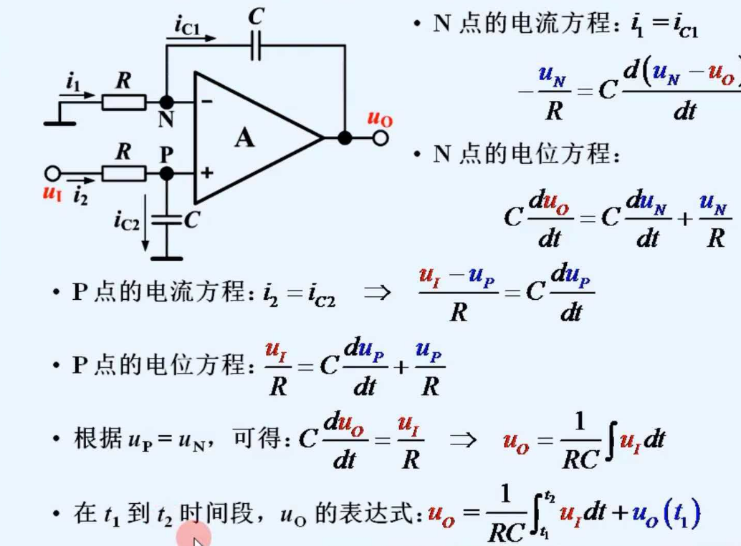
（5）例题a:求输入输出电压的运算关系

Slide 54
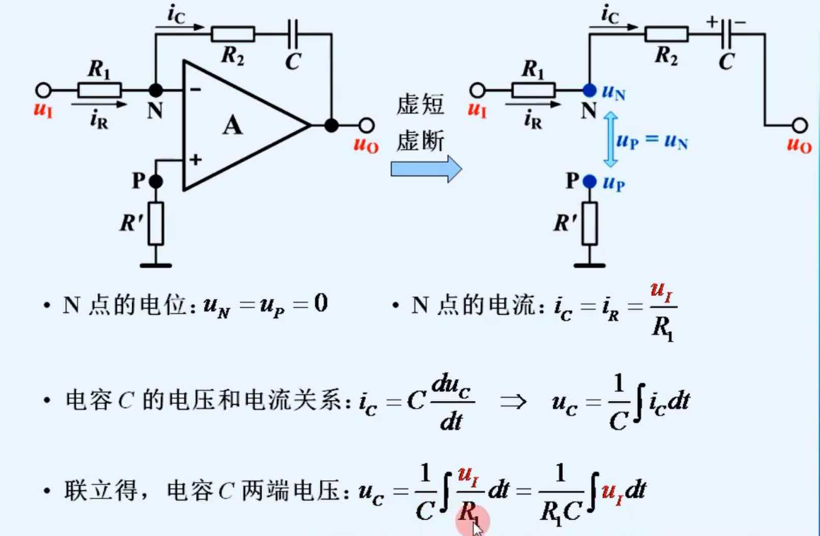
（5）例题b:求输入输出电压的运算关系

Slide 55
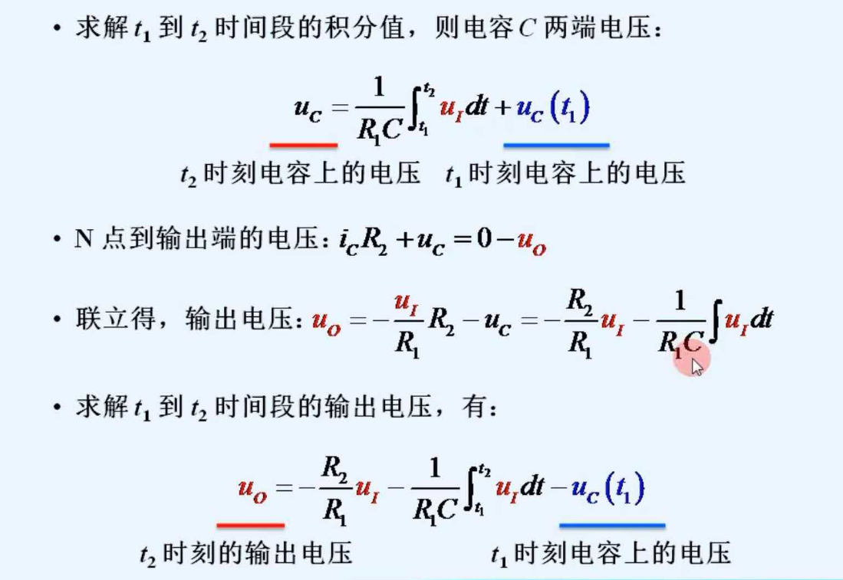

Slide 56
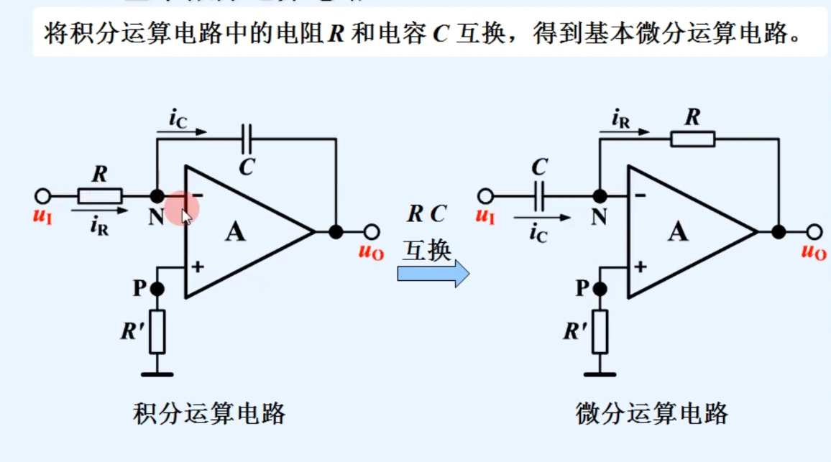
3、基本微分运算电路

Slide 57
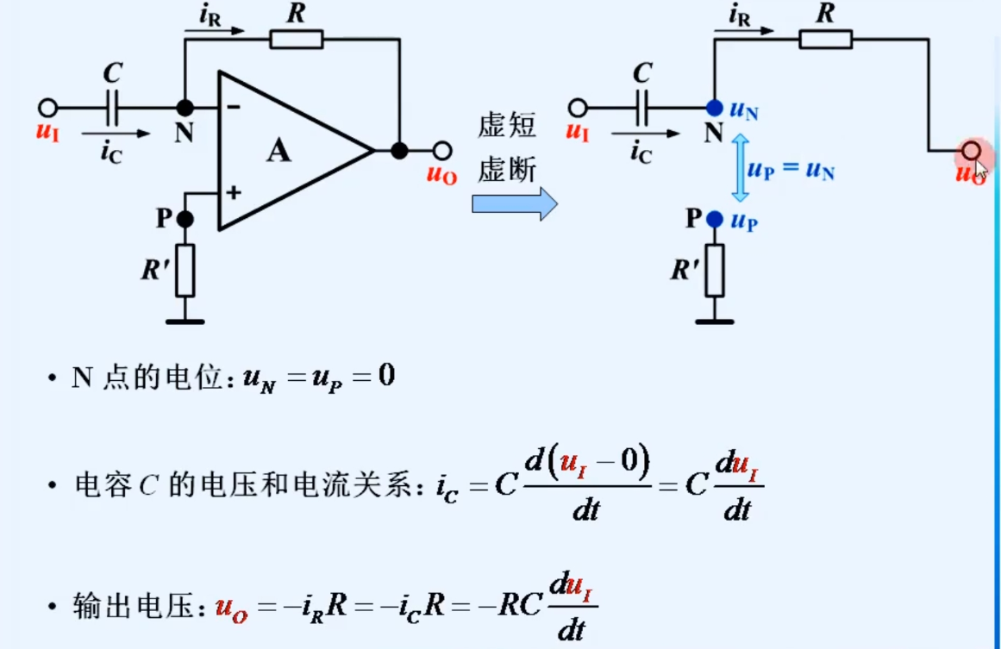
（1）运算关系

Slide 58

（2）补偿电阻

Slide 59

4、基本微分运算电路存在的问题

Slide 60

5、实用微分运算电路

Slide 61

5、实用微分运算电路

Slide 62

6、函数类型微分运算电路

Slide 63

6、函数类型微分运算电路

Slide 64
集成运算放大电路的应用设计

Slide 65
例1，设计一个加减运算电路, R_{f} = 240kΩ , 使
v_{o}=10v_{i1}+ 8v_{i2} – 20v_{i3}
R₃
R_{f}
v_{i3}
解:电路方案一
系数为负的信号从反相端输入，系数为正的信号从同相端输入。
−
R₁
v_{i1}
+
v_{o}
v_{i2}
R₂
R₄
v_{o}=10v_{i1}+ 8v_{i2} – 20v_{i3}
R₁=24K Ω、R₂=30K Ω、R₃=12K Ω

Slide 66
由 R_{P} = R_{N}
R₃
R_{f}
v_{i3}
R₁∥R₂∥R₄ = R₃∥R_{f}
R₁
−
v_{i1}
+
v_{o}
v_{i2}
R₂
= 80K Ω
R₄
∴当R_{f} =240kΩ , 使v_{o}=10v_{i1}+ 8v_{i2} – 20v_{i3} 时
R₁=24K Ω、R₂= 30K Ω、
R₃=12K Ω、 R₄= 80K Ω
电路设计时必须满足 R₄ > 0

Slide 67
电路方案二
R₁
R_{f 1}
v_{i1}
R₂
v_{o}=10v_{i1}+ 8v_{i2} – 20v_{i3}
v_{i2}
R₄
R_{f 2}
−
+
R₃
取：R_{f1}=R₄=R_{f2} =240k Ω
−
R_{P1}
v_{i3}
+
v_{o}
R_{P 2}
得: R₁=24K Ω、R₂=30K Ω、R₃=12K Ω。
R_{P1}= R₁∥R₂∥R_{f 1}≈12.6K Ω
R_{P2}= R₃∥R₄∥R_{f 2} ≈10.9K Ω

Slide 68
例2，试用两只运放设计一个模拟运算电路, 使
v_{o1}
R₁
C
R₃
R_{f}
解: 电路为
v₁
−
+
R_{P1}
v₂
−
R₂
+
v_{o}
R_{P 2}

Slide 69
v_{o1}
R₁
C
R₃
R_{f}
取 R_{f} = R₁=100K Ω
→ R₂=R₃ =20K Ω、
C=10 μF
v₁
−
+
R_{P1}
v₂
−
R₂
+
v_{o}
R_{P1}= R₁= 100K Ω
R_{P 2}
R_{P2} = R₂∥R₃∥R_{f}
= 9.1K Ω

Slide 70
有源滤波电路
一、概述
二、低通滤波器
三、有源滤波器
四、有源滤波器的分析方法

Slide 71


一、概述
1. 滤波
使指定频段的信号顺利通过，其它频率的信号被衰减。
2. 滤波电路的种类
低通滤波器（LPF）
通带放大倍数
理想幅频特性
无过渡带
通带截止频率
下降速率
用幅频特性描述滤波特性，要研究 、 ( f_{P}、下降速率)。

Slide 72




3、理想滤波器的幅频特性
高通滤波器（HPF）
带通滤波器（BPF）
阻容耦合
选频电路
全通滤波器（APF））
带阻滤波器（BEF））
f-φ转换
抗已知频率的干扰

Slide 73


二、 低通滤波器
负载变化，通带放大倍数和截止频率均变化。
空载时
带负载时

Slide 74


Slide 75

三、无源滤波器和有源滤波器

Slide 76

有源滤波电路
用电压跟随器隔离滤波电路与负载电阻
无源滤波电路的滤波参数随负载变化；有源滤波电路的滤波参数可以不随负载变化，还可以有放大。
无源滤波电路可用于高电压大电流，如直流电源中的滤波电路；有源滤波电路是信号处理电路，其输出电压和电流的大小受有源元件自身参数和供电电源的限制。
教学基本要求：电路的识别，幅频特性的分析计算

Slide 77
无源LPF滤波电路
有源LPF滤波电路

Slide 78


Slide 79

有源滤波器的其他特点

Slide 80

四、有源滤波器的分析方法

Slide 81


Slide 82


Slide 83


Slide 84


Slide 85

3、有源滤波电路的分析方法

Slide 86


Slide 87


Slide 88
仪表放大器
在电子信息系统中,通过传感器或其他途径所采集的信号往往很小，不能直接进行运算、滤波等处理，必须进行放大。
而仪表放大器，也称为精密放大器，用于弱信号放大
传感器的输出是放大器的信号源。然而，多数传感器的等效电阻均不是常量，它们随所测物理量的变化而变。
对于放大器而言，信号源内阻R_{s}是变量，根据电压放大倍数的表达式

Slide 89
仪表放大器
可知，放大器的放大能力将随信号大小而变。为了保证放大器对不同幅值信号具有稳定的放大倍数，就必须使得放大器的输入电阻R_{i}>>R_{s}，R_{i}愈大，因信号源内阻变化而引起的放大误差就愈小。
此外，从传感器所获得的信号常为差模小信号，并含有较大共模部分，其数值有时远大于差模信号。因此，要求放大器具有较强的抑制共模信号的能力。
综上所述，仪表放大器除了具有足够大的差模放大倍数外，还应具有高输入电阻和高共模抑制比。

Slide 90


仪表放大器
下图所示电路中， ，因而
即

Slide 91
仪表放大器
所以输出电压
设U_{Id}=u_{I1}-u_{I2}，则
当u_{I1}=u_{I2}=u_{Ic}时，由于u_{A}=u_{B}=u_{Ic}，R₂中电流为0，u_{o1}=u_{o2}=u_{Ic}，输出电压u_{o}=0。
可见，电路放大差模信号，抑制共模信号。差模放大倍数数值愈大，共模抑制比愈高。当输入信号中含有共模噪声时，也将被抑制。

Slide 92

电荷放大器
电荷放大器
某些传感器属于电容性传感器，如压电式加速度传感器、压力传感器等。这类传感器的阻抗非常高，呈容性，输出电压很微弱；它们工作时,将产生正比于被测物理量的电荷量，且具有较好的线性度。
积分运算电路可以将电荷量转换成电压量，电路如图所示
电容性传感器

Slide 93
电荷放大器
电容性传感器可等效为因存储电荷而产生的电动u_{t}与一个输出电容C_{t}串联，如图中点画线框内所示。u_{t、}C_{t}和电容上的电量q之间的关系为
在理想运放条件下，根据“虚短”和“虚断”的概念，u_{p}=u_{N}=0，为虚地。将传感器对地的杂散电容C短路，消除因C而产生的误差。集成运放A的输出电压为：
电容性传感器
代入上式可得

Slide 94


电荷放大器
为了防止因C_{f}长时间充电导致集成运放饱和，常在C_{f}上并联电阻R_{f},如下图所示。并联R_{f}后，为了使$\frac{1}{ωCf}<<$ R_{f},传感器输出信号的频率不能过低，f应大于$\frac{1}{2πCfR_{f}}$。
在实用电路中，为了减少传感器输出电缆的电容对放大电路的影响，一般常将电荷放大器装在传感器内，而为了防止传感器在过载时有较大的输出，则在集成运放输入端加保护二极管。

Slide 95
作业：
E7-1、E7-2、E7-3、E7-4（选做）、E7-7、E7-8、E7-11、E7-20

